Slide 1
МЭМС
Выполнил:
Соболев Н.В. 21616

Slide 2
Что такое МЭМС?
Микроэлектромеханические системы (МЭМС) – это системы, включающие в себя взаимосвязанные механические и электрические компоненты микронных размеров.
Notes:
Микроэлектромеханические системы (МЭМС) – это системы, включающие в себя взаимосвязанные механические и электрические компоненты микронных размеров. К МЭМС относят системы, размеры которых лежат в пределах от долей микрометра до одного миллиметра.
На основе МЭМС технологий к нашему времени было сделано большое количество устройств, таких как сопла струйного принтера, акселерометры, магнетометры, гироскопы, микромоторы и микрозахваты, варакторы и переменные индуктивности, высокочастотные фильтры и резонаторы, аттенюаторы, микрозеркала, устройства для лаборатории-на-чипе (lab-on-chip), датчики давления и расходомеры. Некоторые из вышеуказанных устройств представлены на слайде.
Рынок МЭМС-устройств непрерывно развивается: текущий объем рынка (на 2014 год) составляет порядка 14 млрд. долларов и согласно Yole Development будет иметь ежегодный рост порядка 13%, таким образом прогноз на 2018 год составляет порядка 22 млрд. долларов. Основные производители на 2014 год – это STMicroelectronics, Texas Instruments, Bosch, Hewlett Packard, Panasonic, Denso, Canon, Avago technologies, Analog Devices, Freescale.

Slide 3
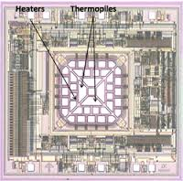
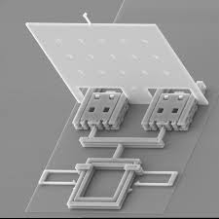
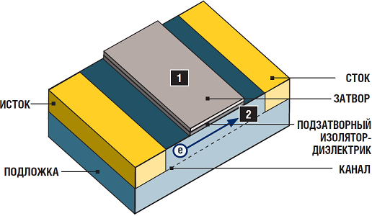
Состав МЭМС
МЭМС =
Электроника
+ Микромеханика
Notes:
Для изготовления МЭМС применяются те же технологии, что и для изготовления традиционных интегральных микросхем, дополняя последние механическими элементами, такими как микробалки, шестерни, диафрагмы, пружины. Несмотря на то, что изначально основным материалом для изготовления МЭМС был кремний, со временем в качестве такового стали использоваться иные полупроводниковые материалы, ферроэлектрики, керамики и полимерные материалы.

Slide 4
Классификация МЭМС
Степень Функциональности
Конструктивно-технологическое исполнение
Вид входного и выходного сигналов
Область применения
Назначение

Slide 5
Способы изготовления
Изготовление МЭМС
Объемная микрообработка
(bulk micromachining)
Поверхностная
микрообработка
(surface micromachining)

Slide 6
Объемная микрообработка
Это процесс, идущий от поверхности материала-основы вглубь, при которой травлением последовательно удаляются ненужные участки этого материала, в результате чего остаются механические структуры необходимой формы.
Микрозахват (microgripper)
Микрокантилеверы
Notes:
Объемная микрообработка – это производственный процесс, идущий от поверхности материала-основы (например, кремниевой пластины) вглубь, при которой травлением последовательно удаляются ненужные участки этого материала, в результате чего остаются механические структуры необходимой формы.
Многие бюджетные одно- и двух-осевые акселерометры и датчики давления изготавливаются на основе объемной микрообработки. В дальнейшем технология включила в себя сухое травление, позволившее добиться большой анизотропии, такое как глубокое реактивно-ионное травление - DRIE.
На слайде представлен микрозахват и микробалки, полученные по технологии объемной микрообработки.

Slide 7
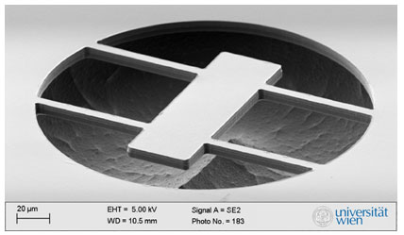
Этапы объемной микрообработки
Si
XeF₂
SiO₂
Отжиг
Si
SiO₂
Si
Литография
Фоторезист
SiO₂
Si
RIE
SiO₂
Si
Notes:
С помощью литографических методов на поверхности формируется шаблон, защищающий те участки, которые необходимо оставить. Затем пластины проходят необходимый этап травления, в ходе которого незащищённые шаблоном области подвергаются удалению.
Данная технология возникла в начале 1980-ых годов и применяется до сих пор , так как она относительно проста и недорога, и хорошо подходит для не слишком сложных приложений, критичных к цене производства. Ее основу составляют такие процессы как фотолитография и анизотропное и изотропное травление кремния и диоксида кремения.
На слайде представлен процесс изготовления свободностоящей структуры с использованием RIE и XeF2

Slide 8
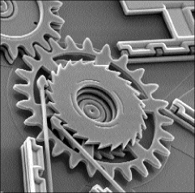
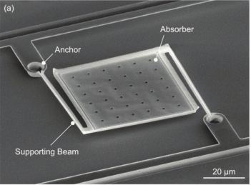
Поверхностная микрообработка
Это процесс, заключающийся последовательных циклах нанесение тонких слоев материала, которые затем с помощью литографии и последующего травления приобретает необходимую геометрическую форму
Элемент тепловизионной матрицы
Система зубчатой передачи
Notes:
В противоположность объемной микрообработке, суть которой заключается в послойном удалении материала с поверхности пластины с помощью травления, при поверхностной микрообработке происходит последовательное наращивание слоев материала. Чаще всего в качестве основы используется кремниевая пластина. Типовой процесс включает в себя несколько циклов нанесение тонких (от десятков нанометров до десятков микрометров) слоев материала, которые затем с помощью литографии и последующего травления приобретает необходимую геометрическую форму.

Slide 9
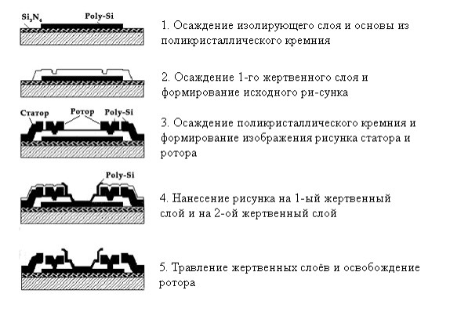
Этапы поверхностной микрообработки
Notes:
В качестве методов получения тонких пленок в основном используется химические (CVD) и физические (PVD) методы осаждения из газовой фазы. Типичный процесс поверхностной микрообработки представляет собой повторяющуюся последовательность нанесения на поверхность пластины тонких пленок, формирования на пленке защитного шаблона методом литографии и травления пленки. Чтобы создать подвижные, функционирующие механизмы, в слоях чередуют тонкие пленки конструкционного материала и жертвенного слоя. Из конструкционного материала образуются механические элементы, а жертвенный слой заполняет пустоты между ними. На последнем этапе жертвенный слой удаляется селективным травлением и конструкционные элементы приобретают подвижность и функциональность.

Slide 10
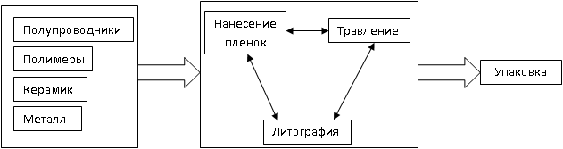
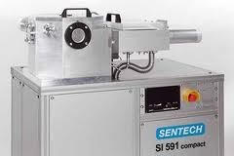
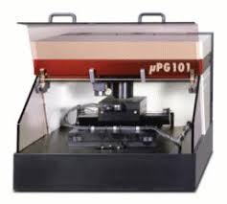
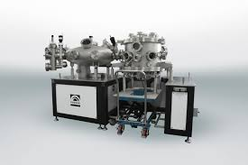
Обобщенная схема изготовления МЭМС
Notes:
Если от технологий перейти к технологическому процессу и разбить его на отдельные этапы, то мы получим постоянно повторяющийся процесс нанесения пленок, литографии и травления. Упрощенно схема изготовления любого МЭМС устройства может быть выражена следующим образом (рисунок на слайде). В качестве основы устройств как уже упоминалось выше, могут быть использованы различные материалы. Конечным этапом всегда является упаковка готового устройства, которая для МЭМС очень важна, так как устройства могут требовать дополнительных условий (герметизация, заполнение рабочей области инертными газами).

Slide 11
Базовые материалы для МЭМС
Монокристаллический кремний
Двуокись кремния
Нитрид и карбид кремния
Арсенид галлия, фосфид галлия, нитрид галлия

Slide 12
Виды литографии
Оптическая литография (фотолитография).
Электронно-лучевая литография.
Ионно-лучевая литография.
Рентгеновская литография.
Нанопечатная литография.
Литография с помощью атомно-силового микроскопа.

Slide 13
Области применения:
МЭМС-компоненты для высокочастотной электроники (RF MEMS)
Датчики на основе сил инерции
Акустические и ультразвуковые МЭМС датчики давления
Оптические МЭМС
Биомедицинские МЭМС
Микроманипуляторы
Notes:
Данные устройства имеют механические подсистемы, которые либо преобразуют воздействие внешних сил в электрические сигналы (акселерометры, гироскопы, магнетометры, датчики давления или расходометры), либо сами возбуждаются под действием электрических сигналов (микродвигатели, микрозахваты, микрозеркала). Комбинируя механические и электрические подсистемы можно создавать сложные интегральные устройства в едином корпусе, позволяя тем самым добиться дополнительной миниатюризации и понизить затраты на производство. Технология МЭМС-устройств акцентирует свое внимание не только на изготовлении конкретного устройства, но и на применении новой стратегии интеграции различных классов приборов в одном модуле.

Slide 14
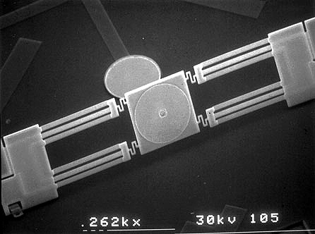
Оптические МЭМС
Элементы МОЭМС: зеркала, призмы, линзы
Электростатически управляемое микрозеркало
Notes:
Оптические МЭМС, часто называемые микрооптоэлектромеханическими системами (МОЭМС) вводят еще одну оптическую компоненту в МЭМС систему. В ряду статичных элементов МОЭМС можно выделить всевозможные оптические линзы, зеркала, призмы и светофильтры. Некоторые из них представлены на слайде. Большая часть из них может быть изготовлена с помощью объемной микрообработки. На основе этих элементов могут быть получены оптические приборы (например, интерферометр).

Slide 15
Виды оптических МЭМС
Активные зеркала(DLP-технология)
Микроболометрические матрицы

Slide 16
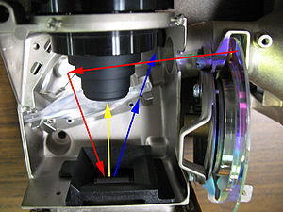
Оптические МЭМС: DLP
DLP (Digital Light Processing) - технология, используемая во многих проекторах
Красной стрелкой показан путь луча света от лампы к матрице, через диск светофильтров, зеркало и линзу. Далее луч отражается либо в объектив (жёлтая стрелка), либо на радиатор (синяя стрелка).
Устройство отклоняющих зеркал
Notes:
Важным элементов МОЭМС является активные зеркала, используемые, например, в технологии DLP (Digital Light Processing) – одной из первых технологий показа изображения в проекторах. Основной элемент DLP-проектора - МЭМС зеркала, расположенные в виде матрицы. Каждое такое зеркало представляет собой один пиксель в проецируемом изображении. Эти зеркала могут быстро позиционироваться, чтобы отражать свет либо на линзу, либо на радиатор (называемый также light dump, поглотитель света). Быстрый поворот зеркал (по существу переключение между состояниями “включено” и “выключено”) позволяет DLP варьировать интенсивность света, которые проходит через линзу, создавая градации серого в дополнение к белому (зеркало в позиции “включено”) и чёрному (зеркало “выключено”). Для отображения цветного изображения используется быстровращающийся диск с тремя светофильтрами (RGB), синхронизованный с микрозеркальной матрицей. Поворот микрозеркала осуществляется с помощью электростатических актуаторов, которые или наклоняют зеркало в сторону объектива, “включая” его, или отклоняют в сторону радиатора (рисунок на слайде).

Slide 17
Цветные проекторы DLP
Основные виды цветных DLP-проекторов:
Одноматричный проектор
Трехматричный проектор
Dolby Digital Cinema 3D

Slide 18
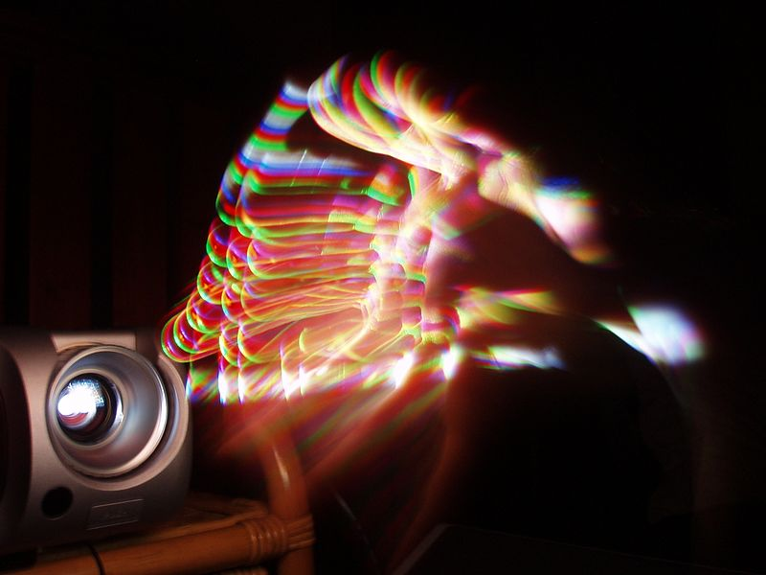

Slide 19


Slide 20
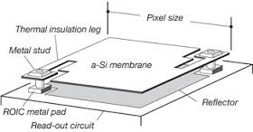
Оптические МЭМС: микроболометры
Notes:
К оптическим МЭМС можно также отнести микроболометрические матрицы – датчики инфракрасного излучения. Инфракрасное излучение пройдя сквозь систему линз попадает на поглощающий элемент, нагревая его. Рядом с этим элементов находится терморезистивная пленка, меняющее свое сопротивление от нагрева. Так как температурные коэффициент изменения сопротивления при комнатной температуре невелик (порядка 2% на градус для диоксида ванадия) и избыточное тепло, полученное из оптической системы, быстро уходит в подложку, то, чтобы повысить чувствительность сенсорного элемента, необходимо снизить его теплопроводность и теплоемкость. Это делается за счет подвешивания элементов матрицы на мостовые структуры (рисунок на слайде). Такие структуры изготавливаются путем поверхностной микрообработки с использованием жертвенного слоя (полиамид). В качестве основы используется нитрид кремния, обладающий хорошими механическими свойствами.

Slide 21
Спасибо за внимание!

